Slide 2
¿Qué vamos a aprender hoy? Wat gaan we vandaan leren?
Los verbos: Ser – Estar - Hay

Slide 3
Conjugación de SER Vervoeging van ser
Yo soy Ingrid (Ik ben Ingrid)
Tú eres María (Jij bent María)
Ella, el, usted es de Madrid (Hij komt uit Madrid)
Nosotros somos amigos. (Wij zijn vrienden)
Vosotros soís estudiantes. (Jullie zijn studenten)
Ellos, ellas, ustedes son neerlandeses.( Zij zijn Nederlanders)

Slide 4
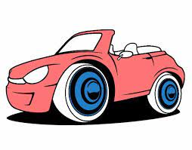
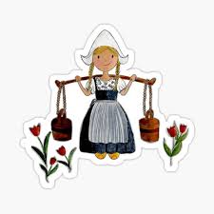
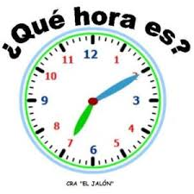
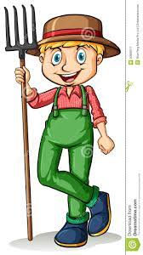
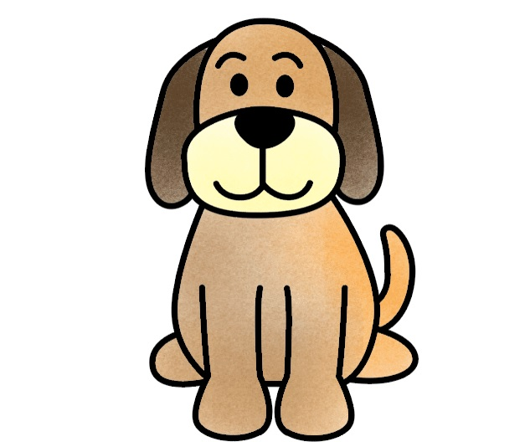
Het gebruik van “SER”
Fecha (datum) Hoy es 19 de enero ( vandaag is 19 januari).
Características ( karaktertrekken)El coche es rosa (De auto is roze).
Nacionalidad (Oorsprong) La chica es neerlandesa (Het meisje is Nederlands).
La hora (De tijd) Son las siete ( Het is zeven uur).
Profesión (Beroep) José es jardinero (José is Tuinman).
Posesión (Bezitting) El perro es mio (De hond is van mijn).

Slide 5
Conjugación del verbo “Estar” Vervoeging van “Estar”
Yo estoy Ik bevind mij
Tú estás Jij bevind je
El/ ella/ usted está Hij, zij, u bevindt
Nosotros estámos We bevinden ons
Vosotros estáis Jullie bevinden je
Ellos, ellas, ustedes están Zij vebinden zich

Slide 6
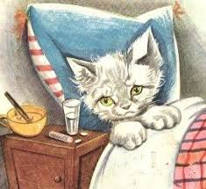
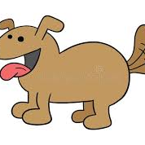
Gebruiken van “Estar”
Acción (actie) Juan está viendo TV. (Juan is tv aan het kijken).
Localización (Positie) La lámpara está en la mesa. (De lam is op de tafel)
Emociones (Emoties) El perro está feliz. ( De hond is blij).
Estado (Toestand) El gato está enfermo. (De poes is ziek).

Slide 7
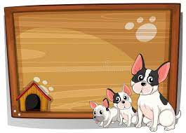
El verbo “Hay” Het werkwoord “hay”
Hay = Er is/ Er zijn
Hay una silla en la cocina.
(Er is een stoel in de keuken).
Hay tres perros en la casa.
(Er zijn drie honden in het huis).
Hay poca gente en el cine.
(Er zijn maar weinig mensen in de bioscoop).
Hay chicas en el parque.
( Er zijn meiden in het park).

